Slide 1
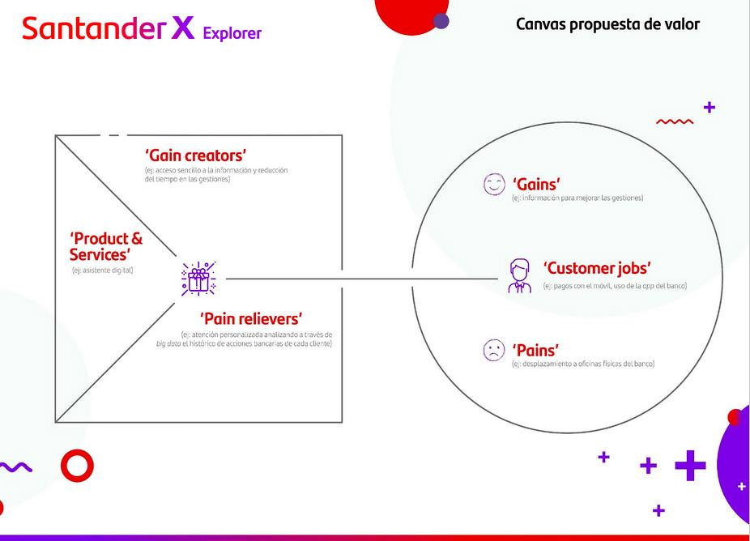
Cargador incorporado
Asiento se transforma en brazo para amarrar y dejar bloqueado
Comodidad en uso diario
Monociclo eléctrico para transporte
Transporte confinable, ahorrar tiempo y dinero, poder usarlo en cualquier entorno
Diseño robusto y minimalista que evita fallos Comunidad activa con soporte para modificaciones y mejoras.
Poca fiabilidad y control sobre los modelos actuales

